Slide 1
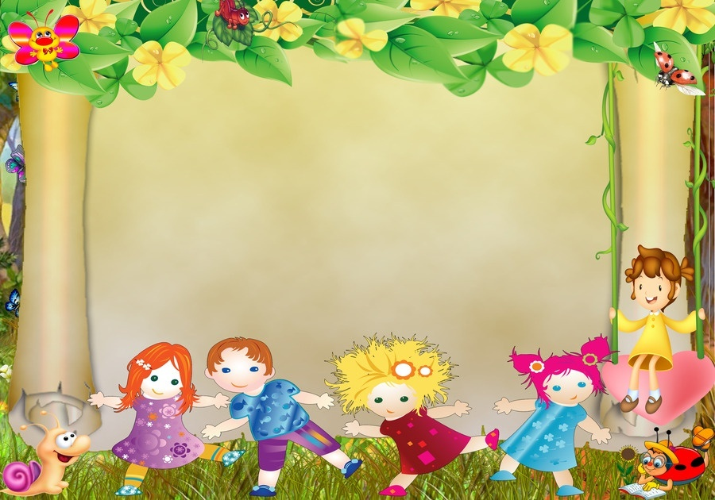
Детям о безопасности дома и на дороге
Воспитатель:
Меркулова Ирина Валерьевна

Slide 2
Правила поведения для воспитанных детей
Как вести, когда ты дома,
Как общаться с незнакомым,
Как пожара избежать,
В общем, друг, спеши все знать!

Slide 8
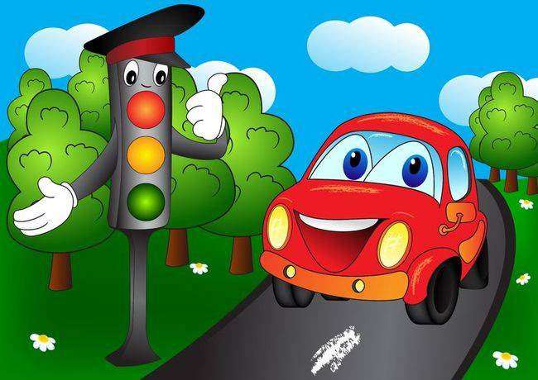
Детям о безопасном поведении на дорогах

Slide 9
Светофор нас в гости ждет. Освещает переход. Загорелся красный глаз: Задержать он хочет нас. Если красный — нет пути. Красный свет — нельзя идти. Желтый свет — не очень строгий: Жди, нам нет пока дороги. Ярко-желтый глаз горит: Все движение стоит! Наконец, зеленый глаз Открывает путь для нас. Полосатый переход Пешеходов юных ждет!!!

Slide 10
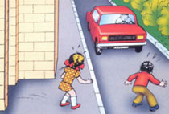
Быть серьезней на дороге, знать порядок вы должны на проезжей части строго игры все запрещены.

Slide 12
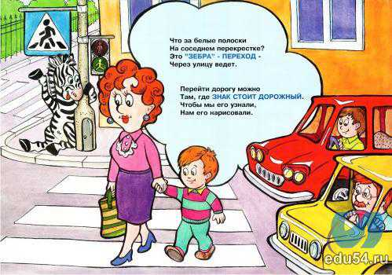

Slide 13
Делаем ребятам Предостережение: Выучите срочно Правила движения, Чтоб не волновались Каждый день родители, Чтоб спокойно мчались Улицей водители!

